Slide 1
مرشد لبناء خرائط في جوجل (Google Maps)
يهدف المرشد الى مساعدة طلاب المدارس في عمليّة بناء خرائط خاصّة بهم من خلال أداة "خرائط جوجل" المتاحة للجميع

Slide 2
الخطوة الأولى: تحديد وتثبيت نقطة
نقوم بالبحث عن النقطة التي نريد تحديدها وتثبيتها على الخارطة.
يمكننا استخدام اداة البحث لإيجاد البلد أو القرية أو المدينة التي تخصنا (مثلا شفاعمرو).
عندما نكون في البلد نستخدم عجل الفأرة لتكبير الخريطة لكي نجد الموقع المحدد الذي نريده.
عندما نجد الموقع الذي نريد تثبيته نضغط على أيقونة الإبرة ونقوم بتوجيه الفأرة الى الموقع الذي وجدناه سابقًا ثم نضغط مرة أخرى على الموقع لتثبيته.
بعد تثبيت الموقع يُطلب منا إدخال اسم لهذا الموقع واضافة شرح عنه.
بإمكاننا تغيير لون وشكل الأيقونة وإضافة صور لهذا الموقع.
عندما نريد القيام بأي تعديل على الموقع نقوم بالضغط عليه مرة أخرى والقيام بأي تغيير.
*أنظر إلى التسجيل في الصفحة التالية

Slide 3
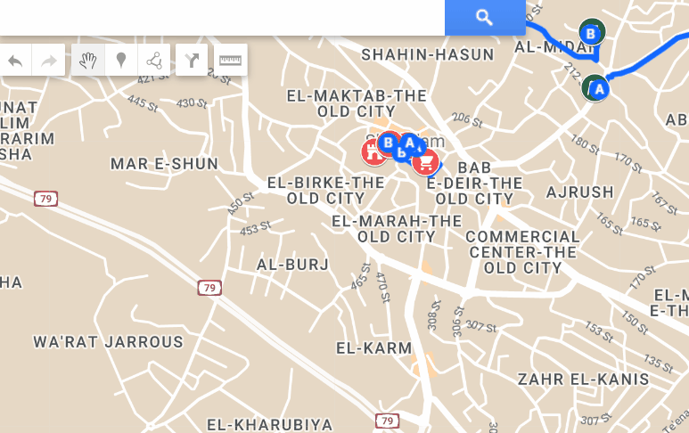
الخطوة الأولى: تحديد وتثبيت النقطة

Slide 4
الخطوة الثانية: إضافة صورة للموقع
نضغط على الموقع الذي تم تثبيته.
نضغط على أيقونة الكاميرا ونرفع الصورة أو مجموعة الصور التي نريد رفعها من حاسوبنا الشخصي.
*أنظر إلى التسجيل في الصفحة التالية

Slide 5
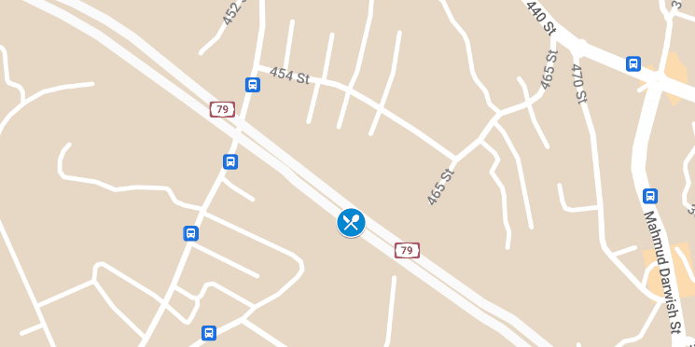
الخطوة الثانية: إضافة صورة للموقع

Slide 6
الخطوة الثالثة: رسم مسار
بعد تثبيت وملائمة كل المواقع التي بحوزتنا نستطيع أن نرسم المسار أو المسارات التي تمر من خلالها.
اذا كان لدينا أكثر من مسار على الخريطة، من المفضل إعطاء كل النقاط على نفس المسار نفس اللون (هذا يمكن تحديده في الخطوة الأولى والثانية).
نضغط على ايقونة رسم المسارات
نختار من قائمة أنواع المسارات (مسار مشي، مسار بالسيارة أو الدراجة الهوائيّة، إلخ).
نضغط بالفأرة ونحدد نقطة بداية المسار ونسير به إلى أن نصل الى نقطة النهاية.
بإمكاننا رسم مسار متعدد النقاط، نستخدم هذا عندما نريد رسم مسار يوجد فيه عدة مواقع أو محطات.
*أنظر إلى التسجيل في الصفحة التالية

Slide 7
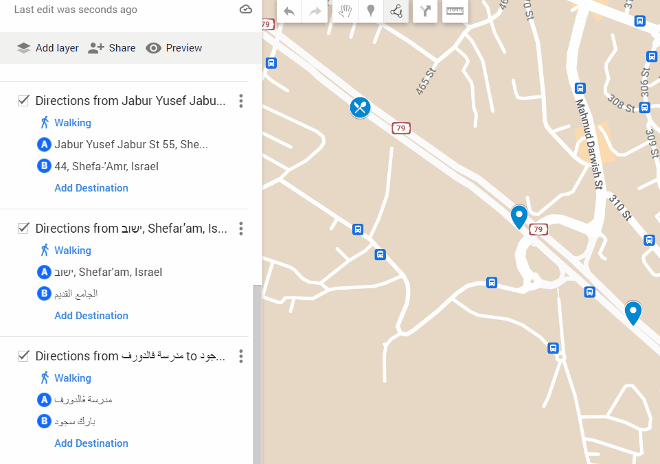
الخطوة الثالثة: رسم مسار

Slide 8
الخطوة الرابعة: قياس مسافة
في حال نريد معرفة مسافة مسار معيّن أو قياس المسافة بين نقطتين بإمكاننا إستخدام أداة قياس المسافة.
نضغط على ايقونة المسطرة
نضغط مرة أخرى على النقطة التي نريد بدأ القياس منها.
نمشي بالفأرة الى النقطة التي نريد أن ننهي القياس فيها ونضغط عليها.
المسافة سوف تكون تحت الفأرة وسوف تكون بالمترات أو الكيلومترات
*أنظر إلى التسجيل في الصفحة التالية

Slide 9
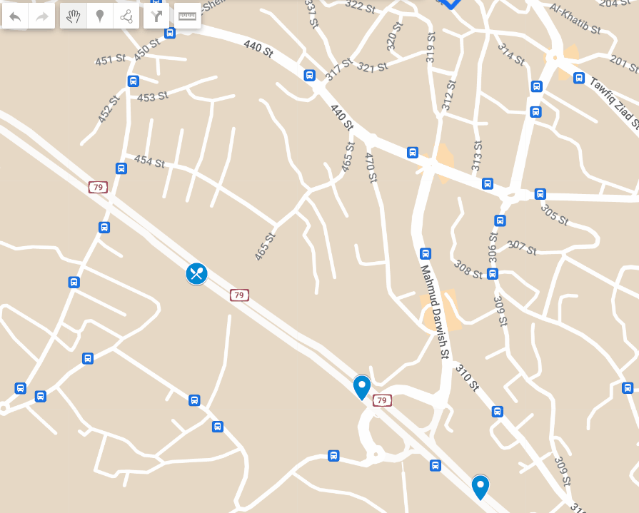
الخطوة الرابعة: قياس مسافة

Slide 10
معلومات أخرى على أداة خرائط جوجل
للتعرف بشكل أوسع على الأدوات المختلفة في خرائط جوجل (Google Maps) بإمكانكم الذهاب إلى الموقع الشرح المفصل لشركة جوجل
من خلال الرابط التالي:
https://support.google.com/maps#topic=3092425

